Slide 1
Учим цвета! Желтый
Воспитатель: Безрукова А.А.
Группа №12

Slide 2
Это желтый цвет!

Slide 3
Желтый видим в небе круг, Оживает всё вокруг, Это солнце - желтый цвет Дарит нам тепло и свет.

Slide 4
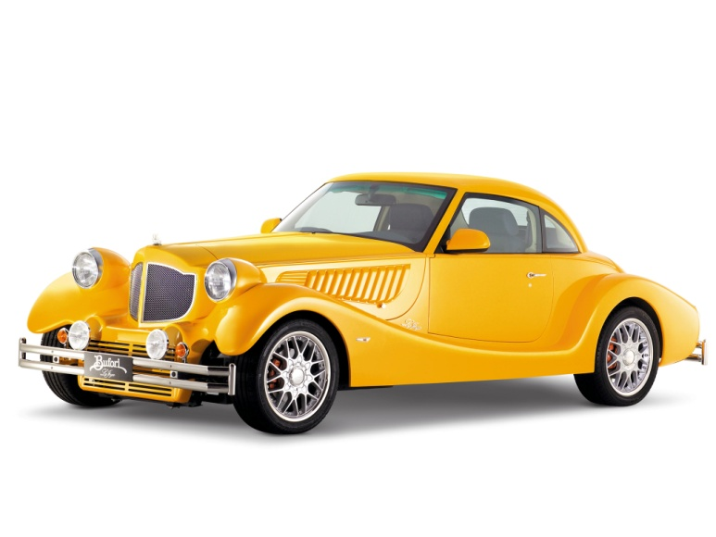
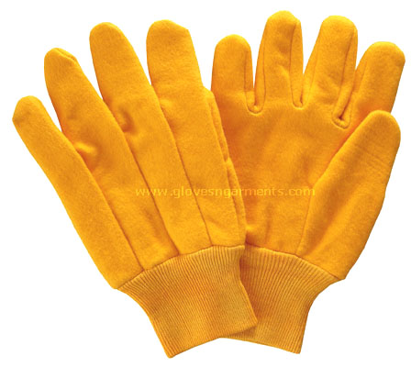
Какого цвета предметы ты видишь?

Slide 5
Цвета жёлтого, Дружок, Будет солнышко, песок, Звёзды, лампочка, утята, И подсолнух, и цыплята

Slide 6
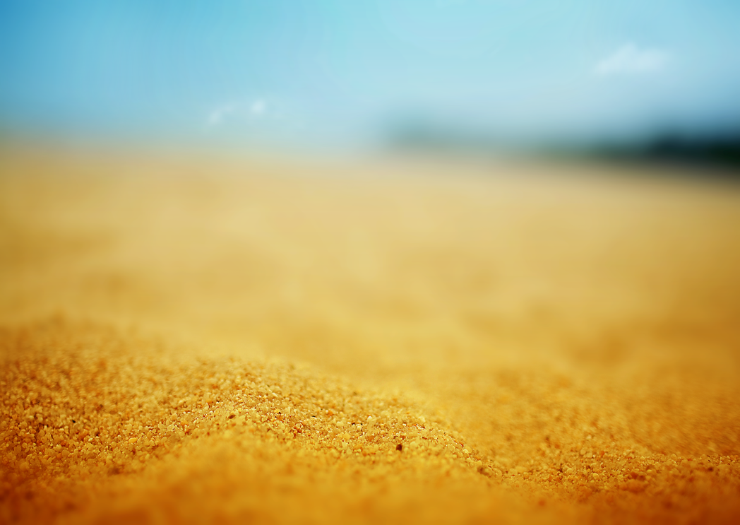

Slide 7
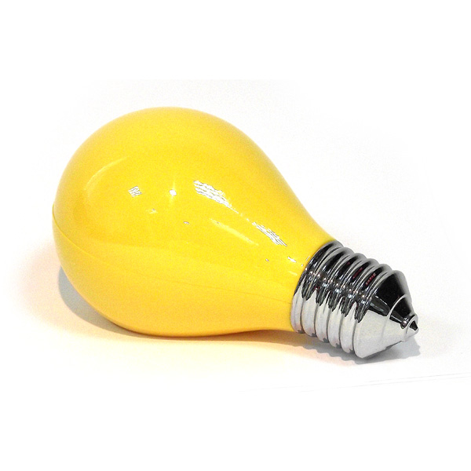

Slide 8
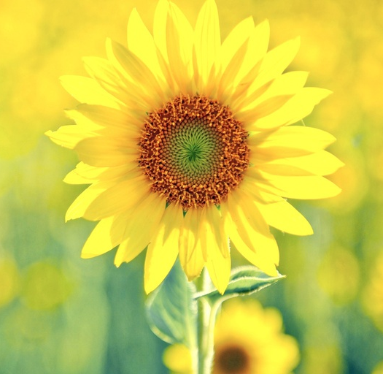
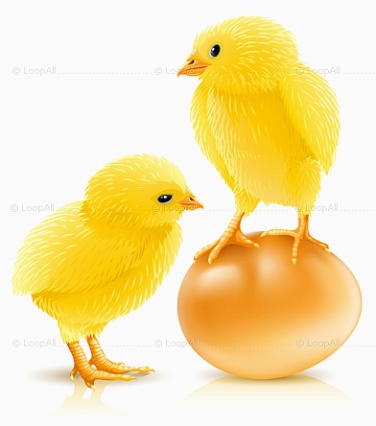

Slide 9
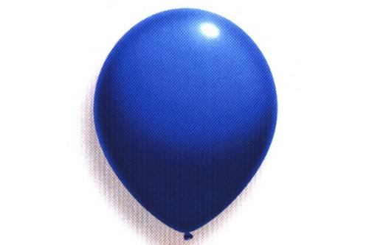
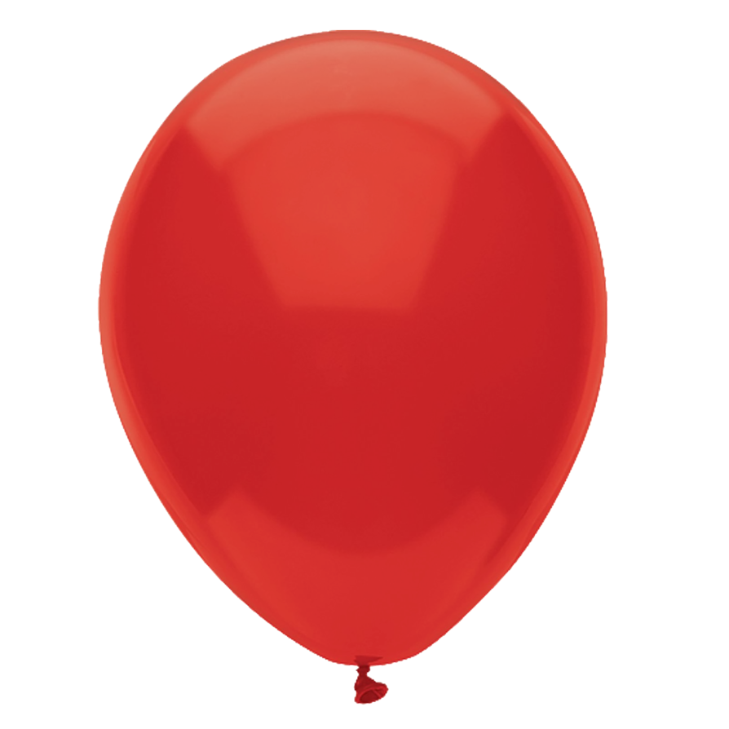
Покажи шарик жёлтого цвета

Slide 10
Какого цвета кружок?

Slide 11
Найдите кружок желтого цвета

Slide 12
Жёлтый - самый главный цвет, Потому что это - свет! Светят солнце и луна, Светит лампа у окна. Жёлтый свет у маяка. Груша - жёлтые бока!

